Slide 1
K-Nearest Neighbor Slide 11
Dr Nielsen Castelo Damasceno

Slide 2
Introdução
No aprendizado supervisionado.
É um dos algoritmos de classificação mais simples proposto por Cover e Hart em 1967.
Usado para classificar objetos com base em exemplos de treinamento que estão mais próximos no espaço de características.

Slide 3
KNN
Para utilizar o KNN é necessário:
Um conjunto de exemplos de treinamento.
Definir uma métrica para calcular a distância entre os exemplos de treinamento.
Definir o valor de K (o número de vizinhos mais próximos que serão considerados pelo algoritmo).

Slide 4
Classificação
Classificar um exemplo desconhecido com o algoritmo KNN consiste em:
Calcular a distância entre o exemplo desconhecido e o outros exemplos do conjunto de treinamento.
Identificar os K vizinhos mais próximos.
Utilizar o rotulo da classe dos vizinhos mais próximos para determinar o rótulo de classe do exemplo desconhecido (votação majoritária).

Slide 5
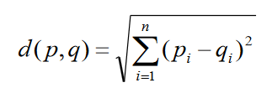
Calculando a distância
Existem varias formas diferentes de calcular essa distancia. A mais simples é a distancia euclidiana:
É importante normalizar os dados.
Outras formas de mediar a distancia:
Distância de Mahalanobis.
Hamming Distance.

Slide 6
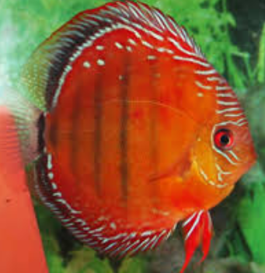
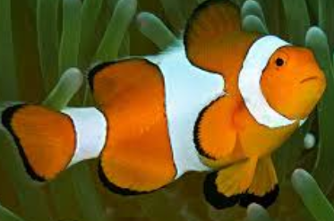
Exemplo
Altura
Acará
Palhaço
Claridade

Slide 7

Exemplo
Altura
Acará
Palhaço
Claridade

Slide 8
Exemplo
k=5
Acará=?
Palhaço?
Altura
Acará
Palhaço
Claridade

Slide 9
Exemplo
k=5
Acará=3
Palhaço2
Altura
Acará
Palhaço
Claridade

Slide 10
Escolha do k
Se K for muito pequeno, a classificação fica sensível a pontos de ruído.
Se k é muito grande, a vizinhança pode incluir elementos de outras classes.
Além disso, é necessário sempre escolher um valor ímpar para K, assim se evita empates na votação.

Slide 11
KNN
A precisão da classificação utilizando o algoritmo KNN depende fortemente do modelo de dados.
Técnica simples e facilmente implementada.
Bastante flexível.
Em alguns casos apresenta ótimos resultados.

Slide 12
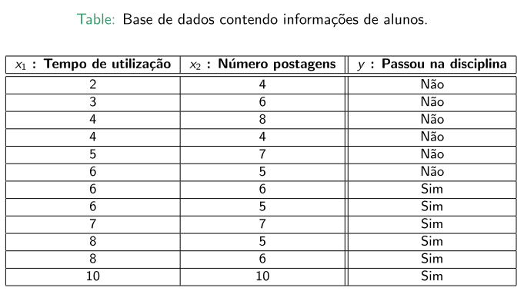
Outro exemplo

Slide 13
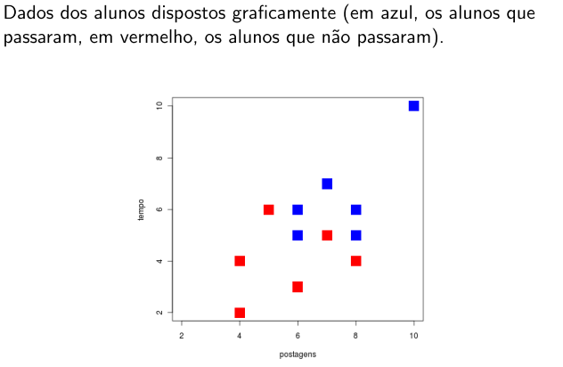
Outro exemplo

Slide 14
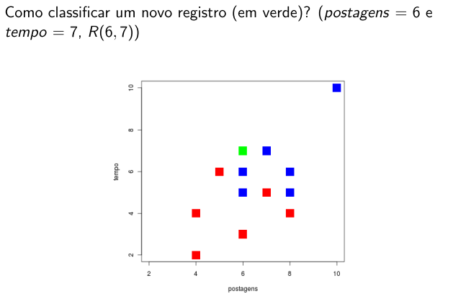
Outro exemplo

Slide 15
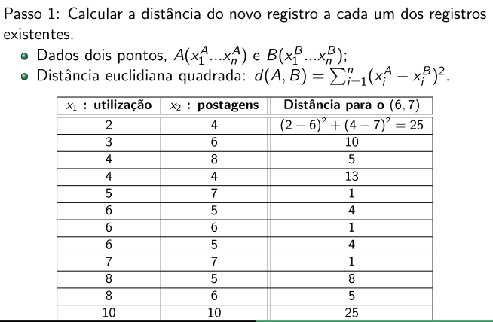
Outro exemplo

Slide 16
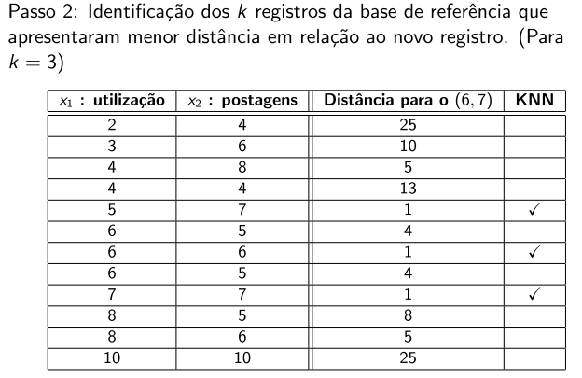
Outro exemplo

Slide 17
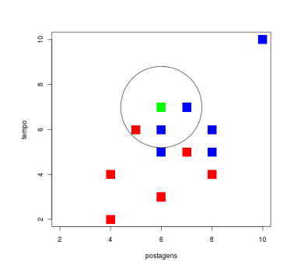
Outro exemplo

Slide 18
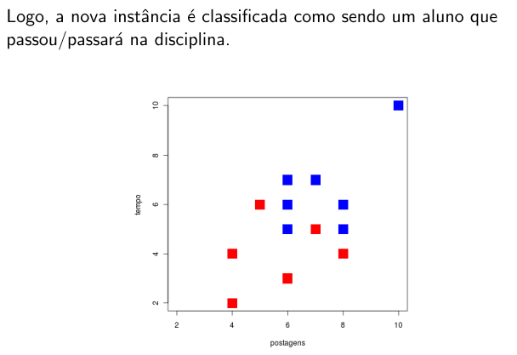
Outro exemplo

